Slide 1

第九章 特殊云机制
云计算技术
授课教师
手机
邮箱
：张国明
：15510726089
：guomingzhang@sdu.edu.cn

Slide 2
知识点回顾
对称加密：加密与解密时使用同一个密钥。
特点：算法公开、计算量小、加密速度快、加密效率高。
缺点：事先协商密钥；多用户时密钥量巨大
移位加密；维吉尼亚密码
DES；AES
非对称加密RSA
优点：密钥分发简单、密钥量少、互不认识可以秘密通信、可以用于数字签名和认证。
缺点：产生密钥麻烦、安全性、速度比较慢
哈希函数
数字签名
公钥基础设施
…

Slide 3
第九章 特殊云机制
9.1 自动伸缩监听器 （Automated scaling listener）
9.2 负载均衡器（Load Balancer）
9.3 SLA监控器（SLA Monitor）
9.4 按使用付费监控器（Pay-per-use monitor ）
9.5 审计监控器（Audit Monitor）
9.6 故障转移系统（Failover system）
9.7 虚拟机监控器（Hypervisor）
9.8 资源集群（Resource cluster）
9.9 多设备代理（Multi-device broker）
9.10 状态管理数据库（state management database）

Slide 4
9.1 自动伸缩监听器
自动伸缩监听器 （Automated scaling listener）是一个服务代理，它监控和追踪云服务用户和云服务之间的通信，用以动态伸缩。
通常部署在靠近防火墙的位置，自动追踪负载状态信息；负载量可以由前端请求量，也可以由请求引发的后端处理需求量决定。
提供不同类型的响应：如通过预定义参数自动伸缩IT资源，或者负载超过或低于阈值时自动通知云用户。

Slide 5
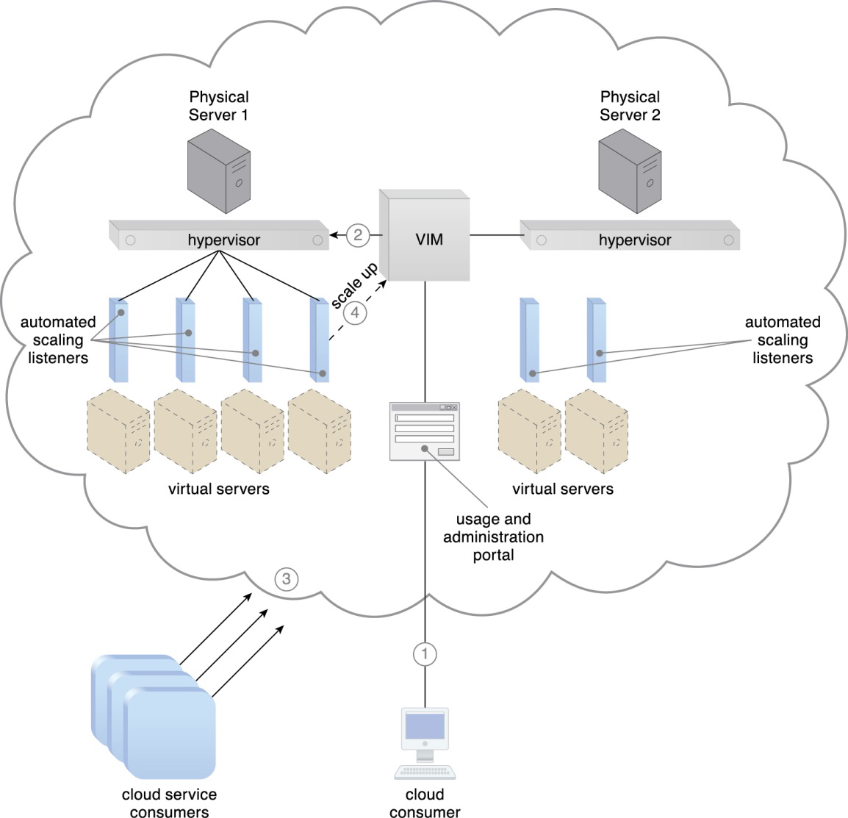
9.1 自动伸缩监听器
(2)VIM创建虚拟机，并分配到物理服务器1，该物理服务器原来已有3个活动的虚拟服务器
(4)自动伸缩监听器察觉到需求，并发送增大命令给VIM
(3)云用户的需求导致虚拟服务器的使用上升到超出CPU能力的80%，并持续60秒
(1)云用户创建并启动了虚拟服务器：8个虚拟处理器核心+16GB RAM

Slide 6
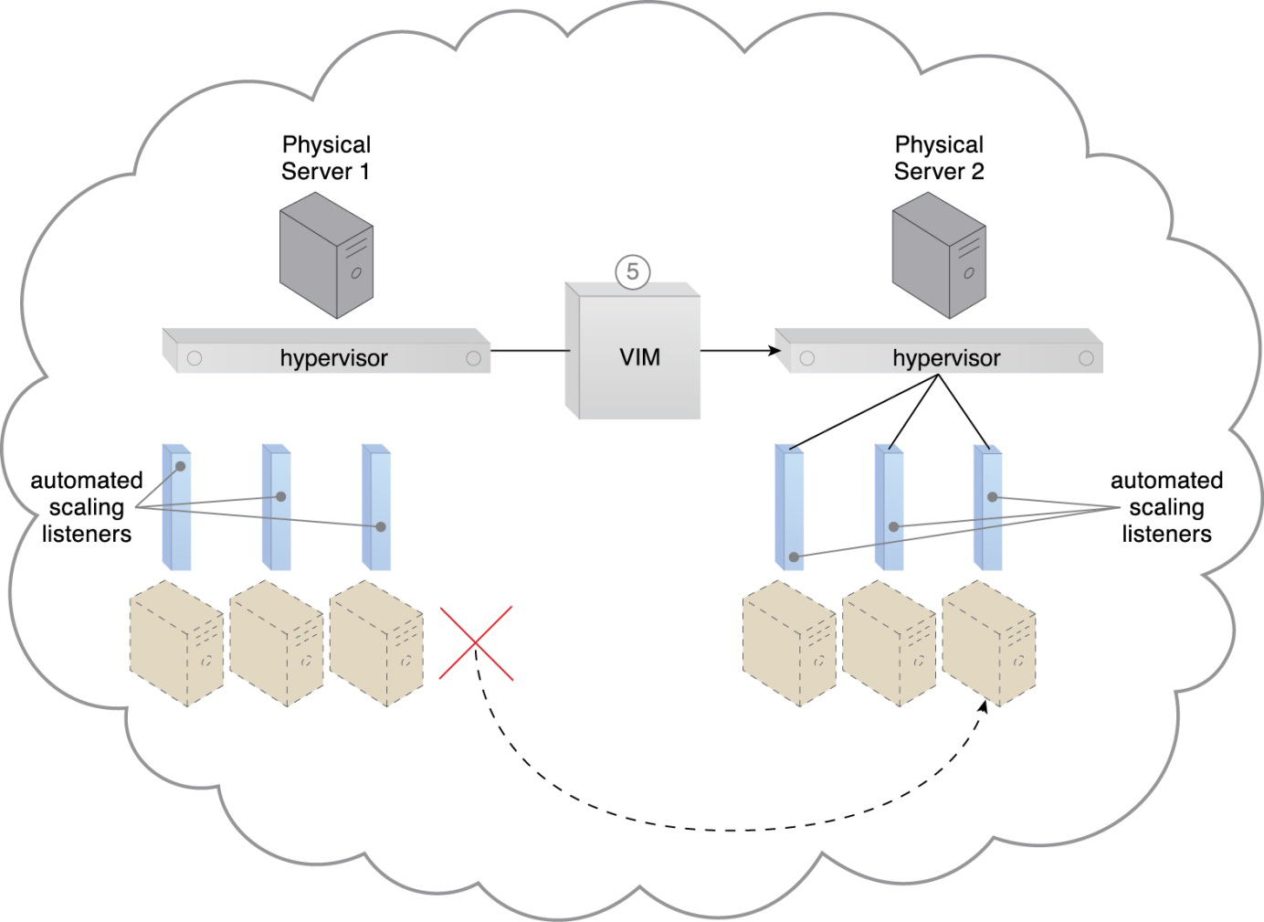
9.1 自动伸缩监听器
VIM确定在物理服务器1上增大虚拟服务器是不可能的，进而把它在线迁移到物理服务器2上。

Slide 7
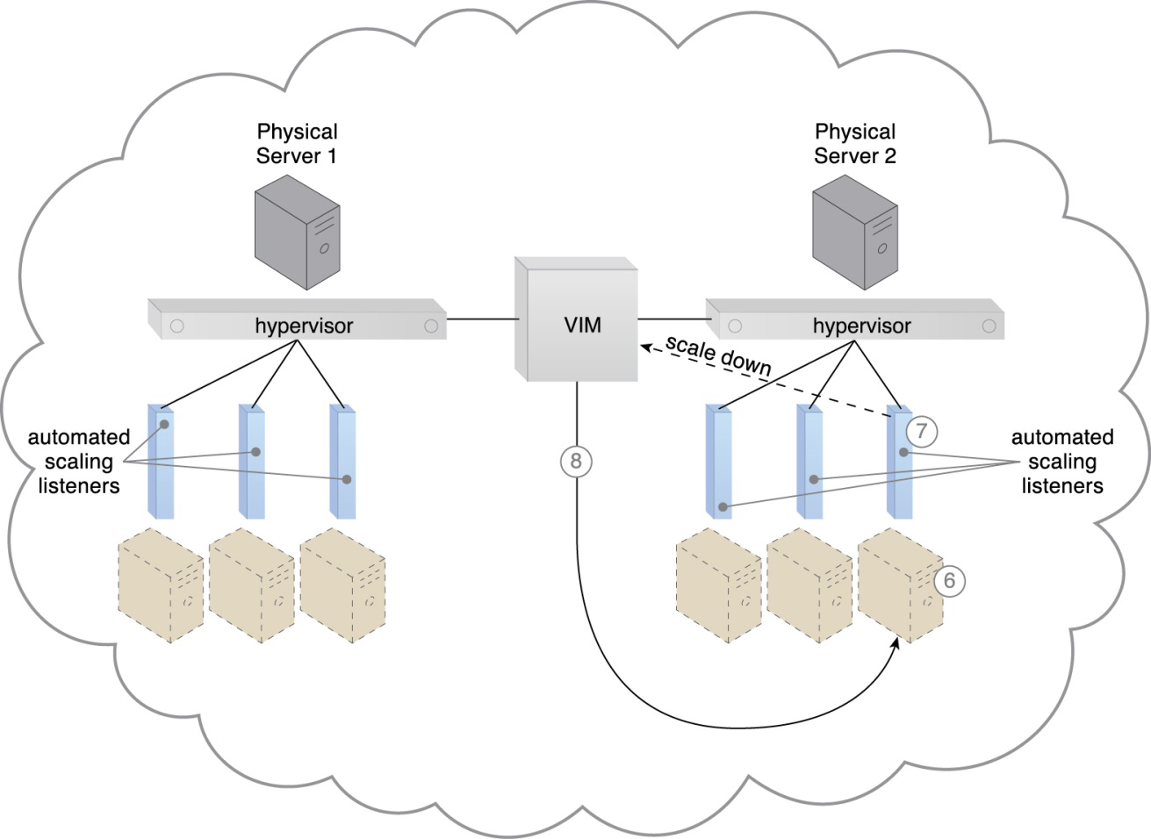
9.1 自动伸缩监听器
(7)VIM缩小虚拟服务器容量
(8)虚拟服务器在物理服务器2上仍然保持活跃
(6)虚拟服务器的CPU/RAM使用持续60秒低于容量的15%。

Slide 8
9.2 负载均衡器
负载均衡器（Load balancer）机制是一个运行时代理，基本思想是把负载在更多的IT资源上做负载均衡，与单一IT资源相比，提升了性能和容量。
负载均衡器可以执行一组特殊的运行时负载分配功能，包括：
非对称分配：较大的工作负载被送到具有较强处理能力的IT资源；
负载优先级：根据优先等级进行调度、排队、丢弃和分配；
上下文感知分配： 根据请求内容的指示把请求分配到不同IT资源。
负载均衡的机制：
多层网络交换机
专门的硬件设备
专门的基于软件的系统
服务代理
负载均衡器通常位于产生负载的IT资源和负责执行负载IT资源之间的通信路径上。

Slide 9
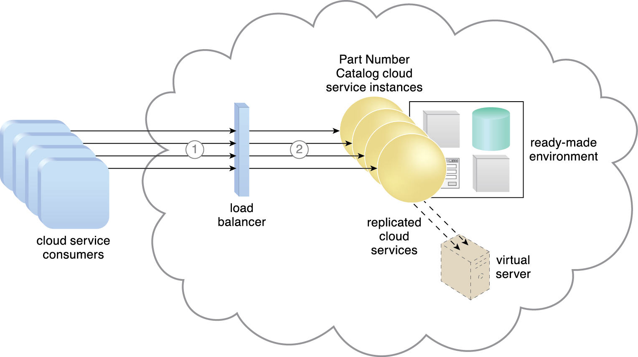
9.2 负载均衡器

Slide 10
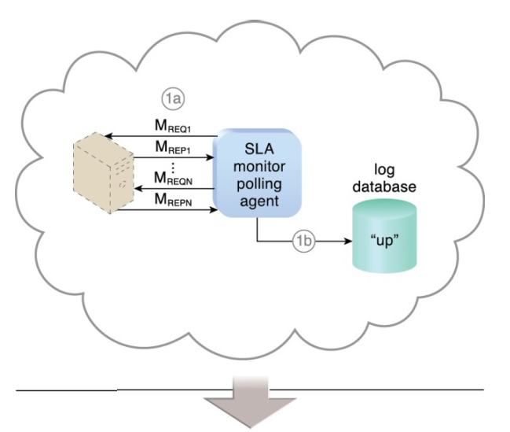
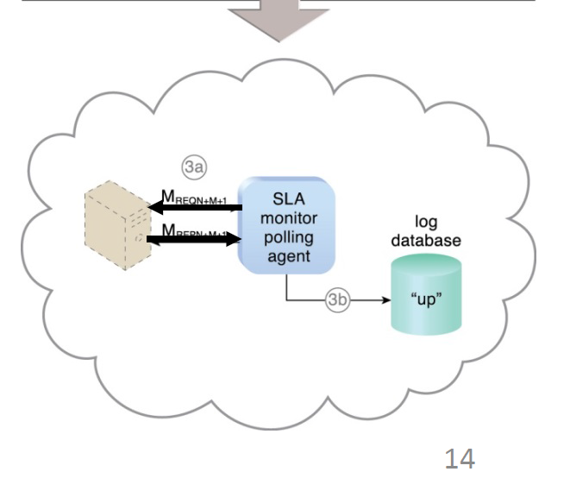
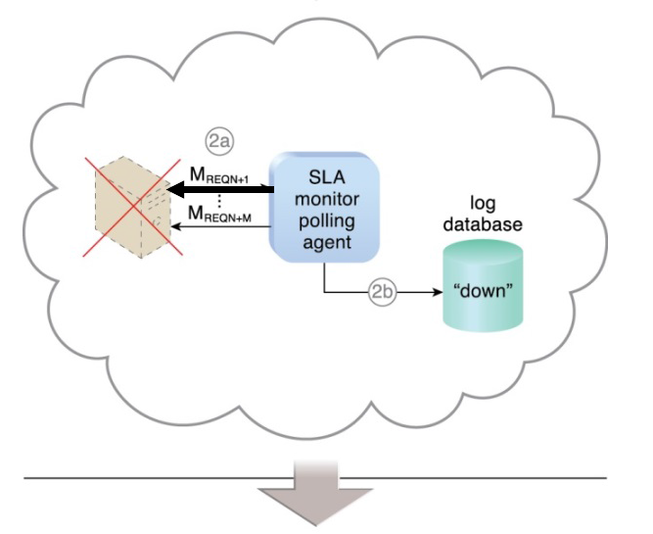
9.3 SLA监控器
SLA：Service-Level Agreement，服务等级协议。
SLA监控器（SLA monitor）被用来专门观察云服务的运行时性能，确保他们履行SLA公布的QoS需求。
SLA监控器收集的数据由SLA管理系统处理并集成到SLA报告的标准中。
(1a)SLA监控器通过发送请求消息轮询云服务，监控器接收轮询响应消息，报告在每个轮询周期服务都是在线的。
(3a)SLA监控器发送剩余的轮询消息
(2a)SLA监控器通过发送请求消息轮询云服务，没有收到轮询响应消息。
(3b)SLA监控器在日志数据库中存储在线时间。
(1b)SLA监控器在日志数据库中存储在线时间——所有轮询周期1到N的时间长度。
(2b)响应一直超时，SLA监控器在日志数据库中存储下线时间。

Slide 11
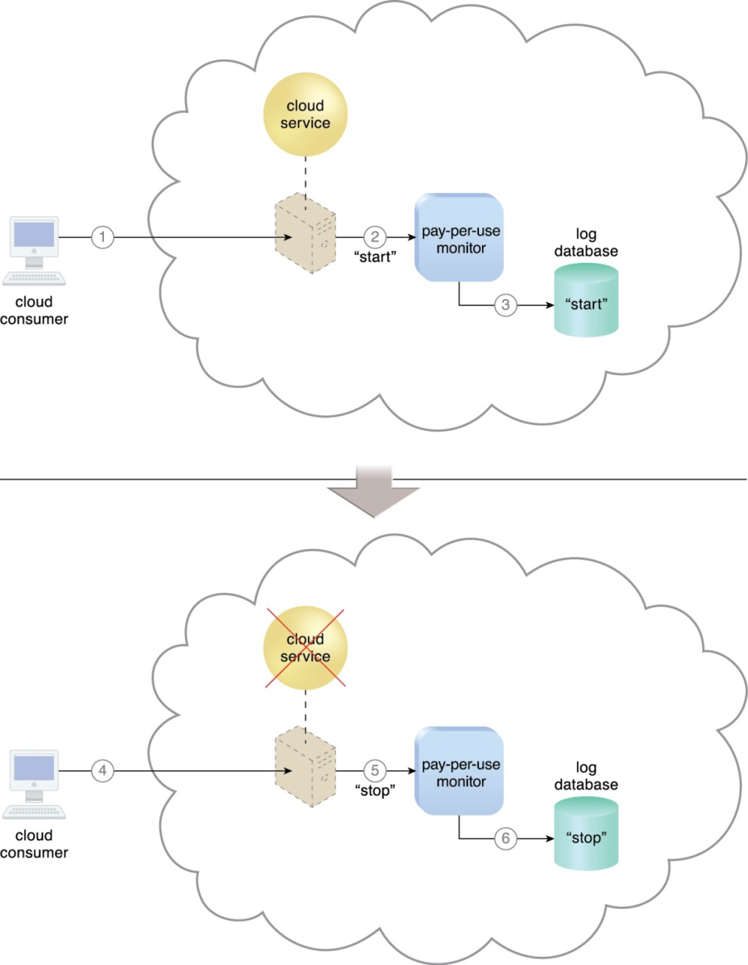
9.4 按使用付费监控器
按使用付费监控器（Pay-per-use monitor）机制按照预先定义好的定价参数测量基于云的IT资源使用，并生成使用日志用于计算费用。
请求/响应消息数量
传输的数据量
带宽消耗
(2) IT资源实例化后，按使用付费监控器从资源软件处收到“启动”通知。
(1)云用户请求创建一个新的云服务实例
(3) 按使用付费监控器在日志数据库中存储时间戳。
(5) 按使用付费监控器收到来自资源软件的“停止”通知。
(4)云用户请求停止该云服务实例
(6) 将时间戳存储到日志数据库中。

Slide 12
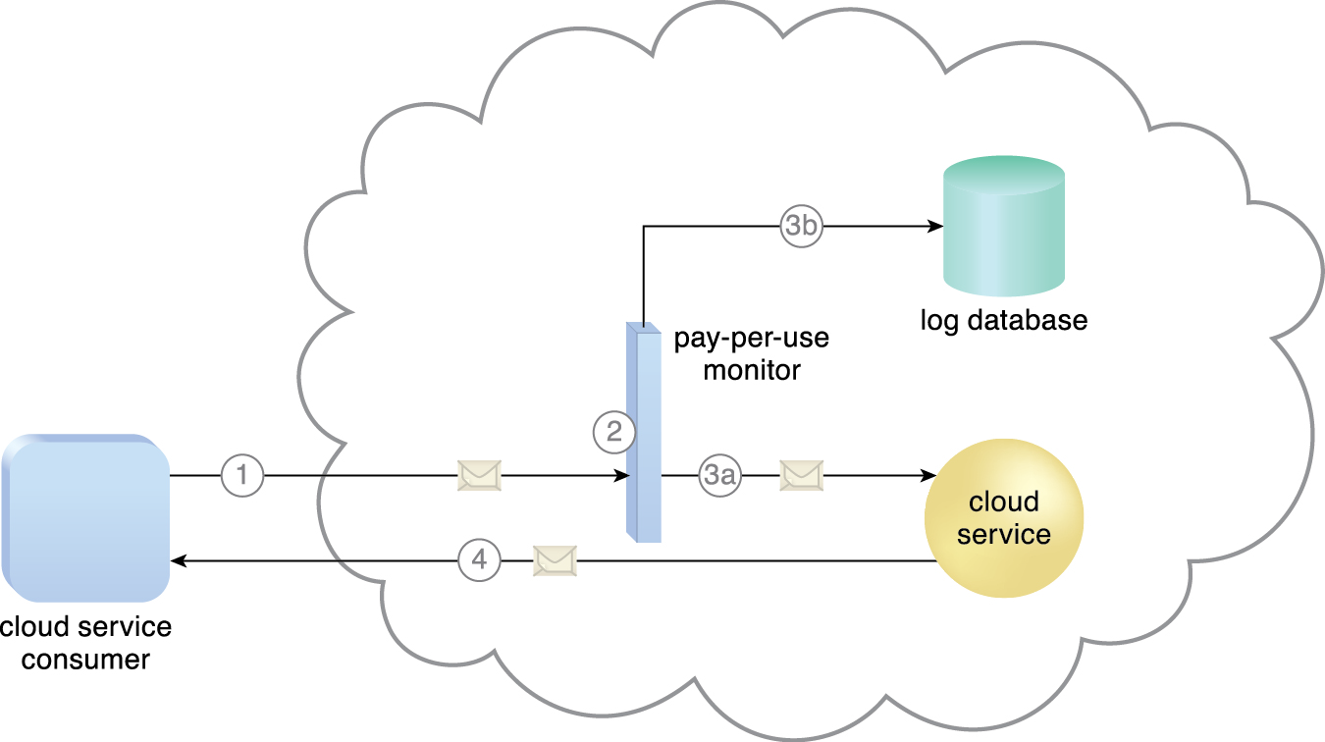
9.4 按使用付费监控器
(3b)按照监控指标把使用信息存储起来
(2)按使用付费监控器截获该消息
(1)云服务用户向云服务发送请求消息
(3a)转发给云服务
(4)云服务将响应消息转发回云服务用户，提供所请求的服务

Slide 13
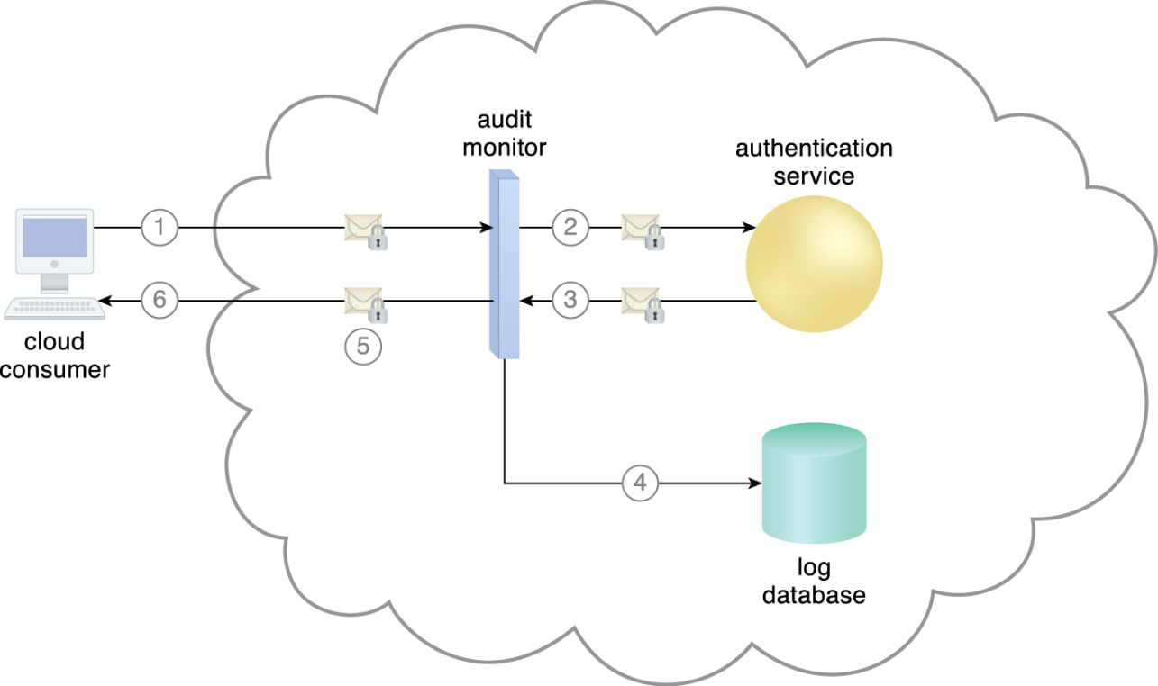
9.5 审计监控器
审计监控器机制（Audit monitor）用来收集网络和IT资源的审计记录数据，用以满足管理需要或合同义务。
下图审计监控器截获登录请求，在日志数据库中存储请求者的安全证书，以及成功和失败的登录尝试，以供今后审计报告之用。
(2)审计监控器截获该消息，将它转发给认证服务
(1)云服务请求访问云服务，发送一个带有安全证书的登录请求消息
(3) 认证服务处理安全证书，除了登录尝试的结果之外，还为该云服务用户生成一个响应消息
访问已经被授权，响应被发回给云服务用户
(4) 审计监控器截获响应消息，按照组织的审计策略要求，将收集到的整个登录事件都存储到日志数据库中

Slide 14
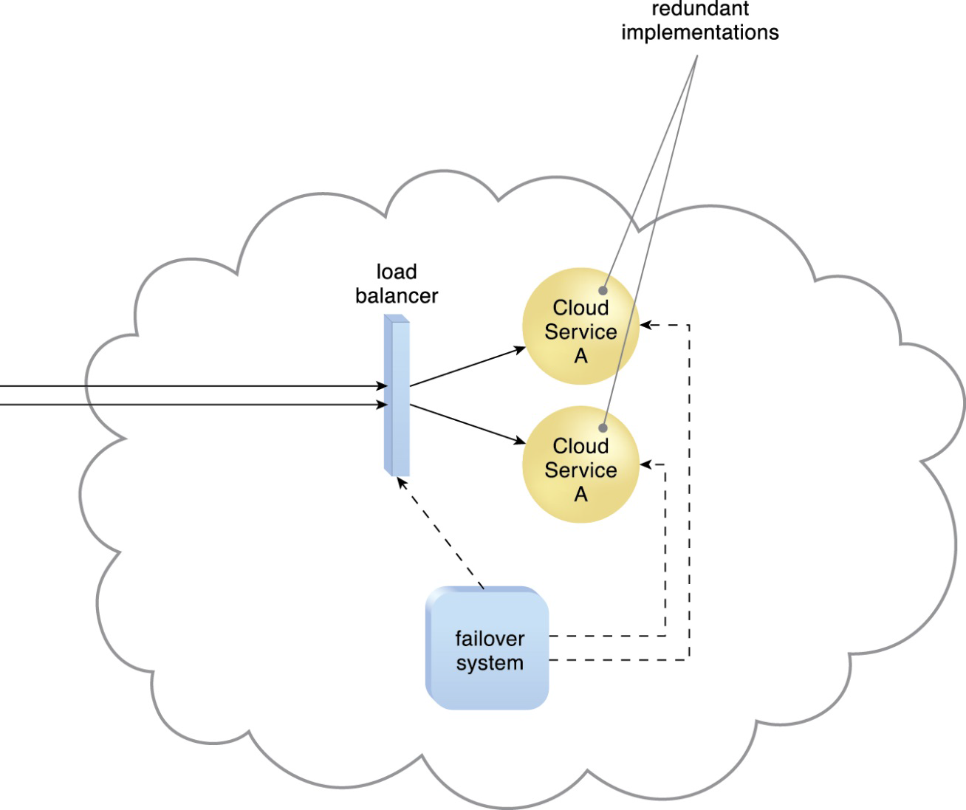
9.6 故障转移系统
故障转移系统（Failover system）通过使用现有的集群技术提供冗余的实现来增加IT资源的可靠性和可用性。
主动-主动：IT资源的冗余实现会主动地同步服务工作负载；当发现故障时，将失效的实例从负载均衡调度器中剔除，有效的IT资源就会接管处理工作。

Slide 15
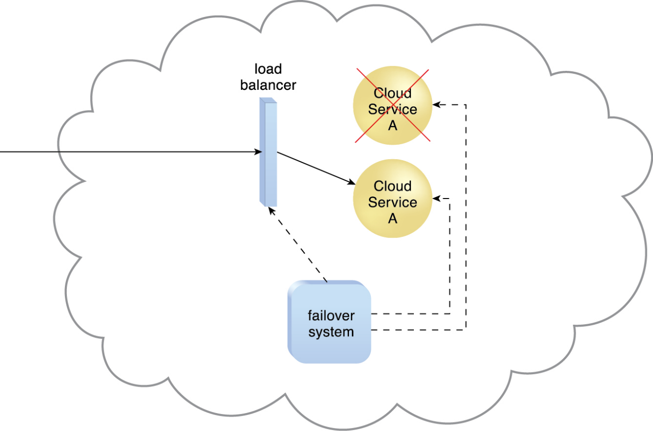
9.6 故障转移系统
故障转移系统通过使用现有的集群技术提供冗余的实现来增加IT资源的可靠性和可用性。
主动-被动：待机或非活跃的实现会被激活，从不可用的IT资源处接管工作。

Slide 16
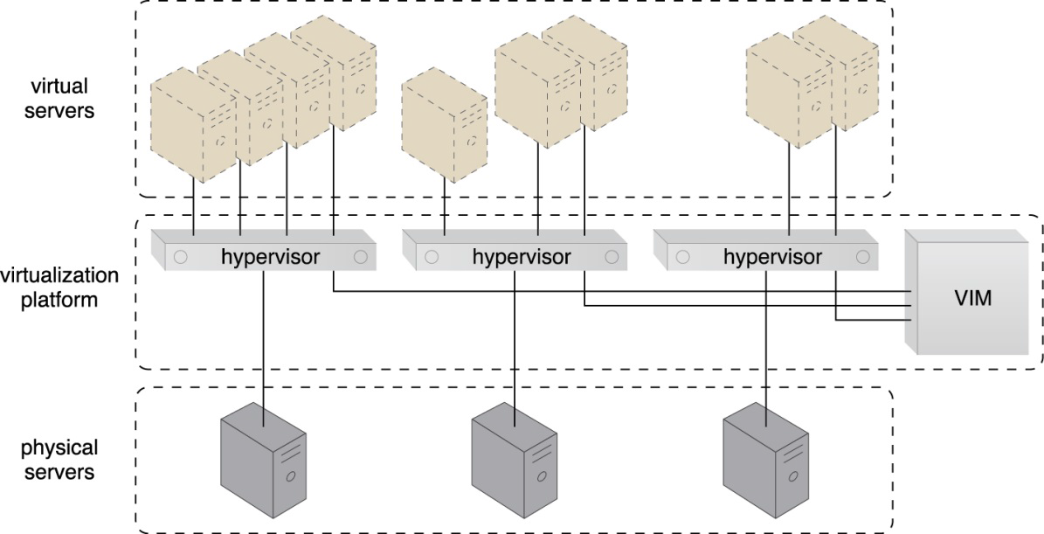
9.7 虚拟机监控器
虚拟机监控器（Hypervisor）机制是虚拟化基础设施中最基础的部分，主要用来在物理服务器上生成虚拟服务器实例。
虚拟化资源管理器VIM管理3台物理服务器

Slide 17
9.8 资源集群
资源集群（Resource cluster）将多个分布的IT资源分为一组，使得他们能像同一个IT资源一样进行操作。这增强了集群化IT资源的组合计算能力、负载均衡能力和可用性。
从资源角度划分，常用资源集群类型包括：
服务器集群：物理或虚拟服务器组成集群。
数据库集群：用于改进数据的可用性，具有同步的特性，可以维持集群中各种存储设备上存储数据的一致性。
大数据集集群：实现了数据的分区和分布，目标数据集可以有效的划分区域，而不需要破坏数据的完整性或计算的准确性。
从性能角度划分，资源集群的两个基本类型：
负载均衡的集群：这种资源集群在集群节点中分布工作负载，既提高IT资源容量又保持资源的集中管理。
高可用集群：在遇到多节点失效时，仍能维持系统的可用性，而且大多数或者所有集群的IT资源都有冗余实现。它实现一个故障转移系统机制，监控失效情况，并自动将工作负载重定向为远离故障节点。

Slide 18
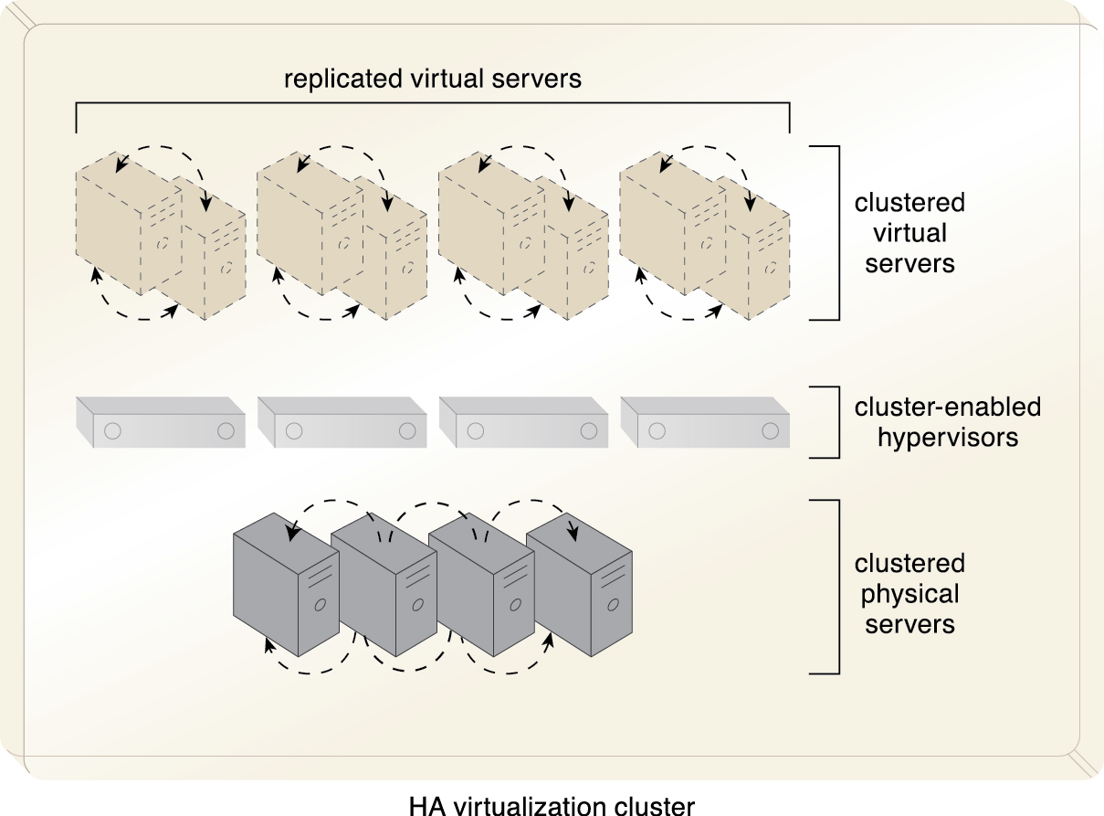
9.8 资源集群

Slide 19
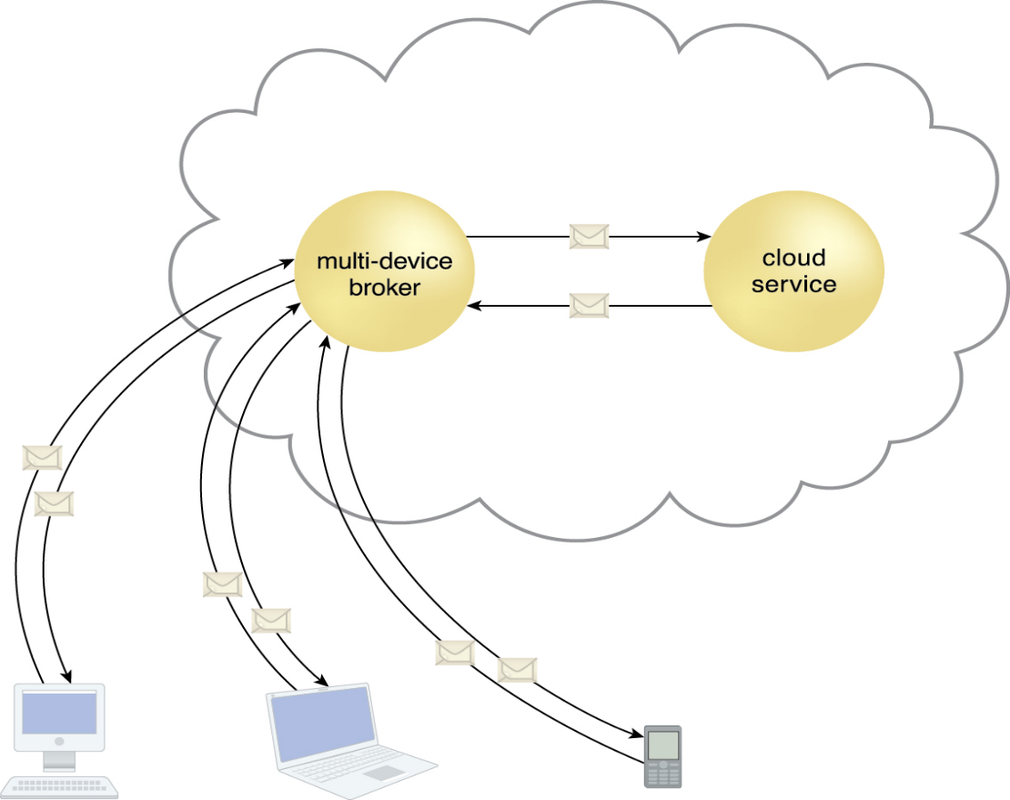
9.9 多设备代理
一个云服务可能会被大量的云用户访问，他们对主机硬件设备和通信需求都不同。为了克服云服务和不同云服务用户之间的不兼容性，需要创建映射逻辑来改变运行时交换的信息。
多设备代理（Multi-devise broker）来帮助运行时的数据转换，使得云服务能够被更广泛的云用户程序和设备所使用。
多设备代理通常作为网关存在。
可创建转化的逻辑层次包括：
传输协议
消息协议
存储设备协议
数据模式/数据模型

Slide 20
9.10 状态管理数据库
状态管理数据库（State management database）：一种用来暂时地保存软件程序的状态数据。
软件程序可以把状态数据保存到数据库中，用以降低程序占用的运行时内存。

